Slide 1

STRUČNO USAVRŠAVANJE
školska 2011/2012
(uključiti zvučnike)
Milenko Živanić
master-profesor informatike

Slide 2
MULTIMEDIJALNI SADRŽAJI U OBRAZOVANJU I ELEKTRONSKO UČENJE
Milenko Živanić
master-profesor informatike

Slide 3
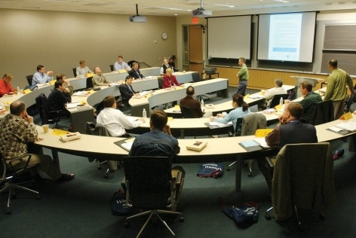
VJEŠTINE I KOMPETENCIJE
  upoznati se sa principima primjene multimedijalnih sadržaja u obrazovanju.
  savladati osnovne tehnike za pripremu elektronskih
  materijala za potrebe elektronskog učenja.
  upoznati se sa alatom za upravljanje sadržajem
  Moodle u sistemima elektronskog učenja.

Slide 4
Sadržaj
1. DIO
  Multimedijalni sadržaji u obrazovanju
  Osnovni principi kognitivne psihologije
  Pojam multimedije
  Teorije multimedijalnog učenja
  Prikaz multimedijalnog udžbenika
2. DIO
  Elektronsko učenje
  Osnovni principi elektronskog učenja
  Hibridni sistemi za elektronsko učenje
  Socijalne mreže

Slide 5
Multimedijalni sadržaji u obrazovanju
1. dio

Slide 6
Nastavni modeli
Novi nastavni modeli po pravilu zagovaraju opredjeljenje u odnosu na jednu ili veći broj bazičnih obrazovnih dilema:
  tradicionalni model „profesor u centru” ili
  savremeni model „student u centru”.

Slide 7
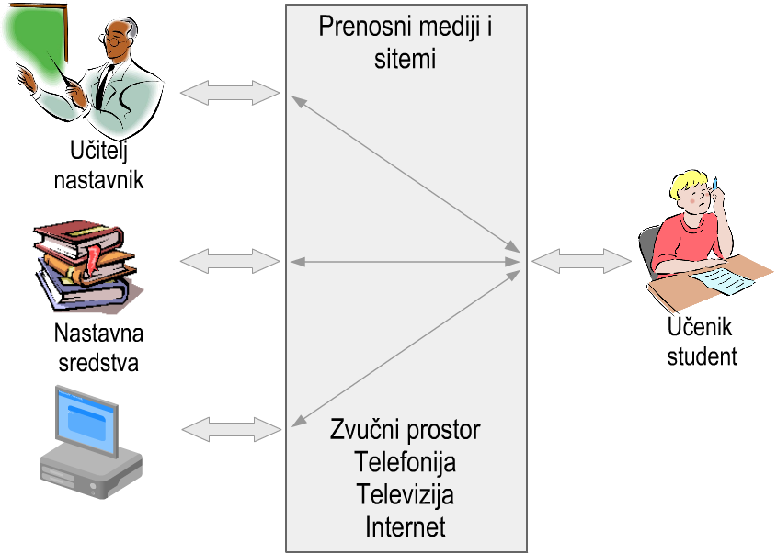
Nastavni modeli

Slide 8
Student u centru
Za model „student u centru” važno je kako se obrađuju informacije.
Obrada informacija je centralni problem:
  kognitivne psihologije i
  teorije multimedijalnog učenja.

Slide 9
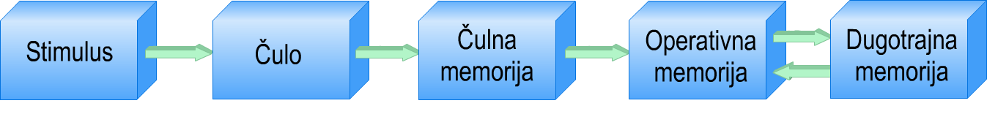
Kognitivni sistem
Za proces obrade informacija odgovoran je kognitivni sistem.
Obrada informacija odvija se u tri međusobno povezane memorije:
  čulnoj memoriji,
  operativnoj memoriji i
  dugotrajnoj memoriji.

Slide 10
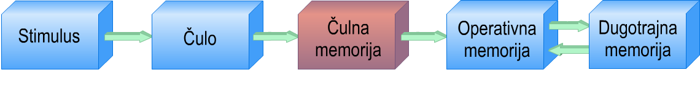
Čulna memorija
U čulnoj memoriji zadržava se skoro sav materijal koji su registrovala naša čula.
  Zadržavanje varira (u zavisnosti od modaliteta) od pola sekunde do nekoliko sekundi.
Materijal u čulnoj memoriji je neosmišljen.
Dio informacije iz čulne memorije prosleđuje se u operativnu memoriju.

Slide 11
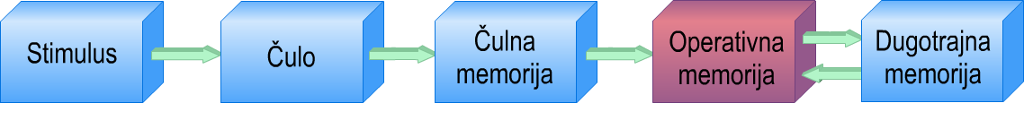
Operativna memorija
Trajanje informacija u operativnoj memoriji je ograničeno na 18 do 20 sekundi.
Obim operativne memorije iznosi sedam plus (minus) dvije smisaone jedinice (Miller, 1956, 1961).

Slide 12
Operativna memorija
Informacija se iz operativne memorije prosleđuje u dugotrajnu memoriju
  gdje biva osmišljena.
Osmišljena informacija vraća se u operativnu memoriju
  čime postaje sadržaj kojim trenutno operišemo.

Slide 13
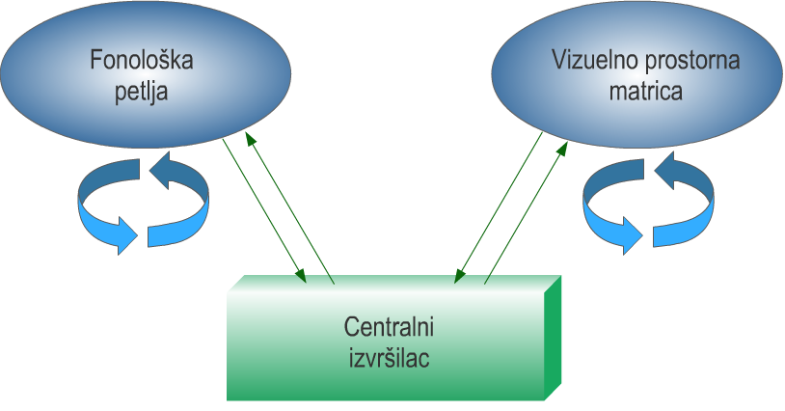
Radna memorija
Operativna memorija je dio šireg sistema obrade informacija pod nazivom radna memorija.
Po modelu (Baddeley, Hitch, 1974, 1986, 2000) radna memorija se sastoji iz tri dijela:
  centralnog izvršioca,
  fonološke petlje i
  vizuelno prostorne matrice.

Slide 14
Radna memorija
Centralni izvršilac zadužen je za:
  kontrolu i usmeravanje pažnje,
  distribuciju kognitivnih resursa,
  obnavljanje zadržanog materijala i
  donošenje različitih vrsta odluka.

Slide 15
Radna memorija
Fonološka petlja omogućava
  zadržavanje i
  obradu verbalnog materijala.
Može se zapamtiti verbalni materijal koji se izgovori u trajanju do 2 sekunde.

Slide 16
Radna memorija
Vizuelno prostorna matrica ima ulogu da:
  zadrži i integriše
  prostorne i
  vizuelne informacije.

Slide 17
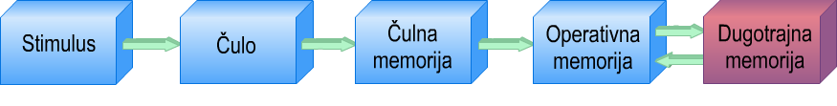
Dugotrajna memorija
U dugotrajnoj memoriji trajno uskladišteno je naše cjelokupno znanje.
Kod dugotrajne memorije moguće je izdvojiti dva aspekta (Tulving, 1972, 1983):
  semantičku i
  epizodičku memoriju.

Slide 18
Dugotrajna memorija
Semantička memorija:
  obuhvata znanje o pojmovima i proceduralno znanje,
  sadrži materijal koji je dominantno kodovan u verbalnom (simboličkom) kodu.
U epizodičkoj memoriji:
  uskladišteno je lično iskustvo (sjećanje),
  materijal je kodovan u okviru različitih čulnih modaliteta.
  sreće se pod nazivom analogni kôd

Slide 19
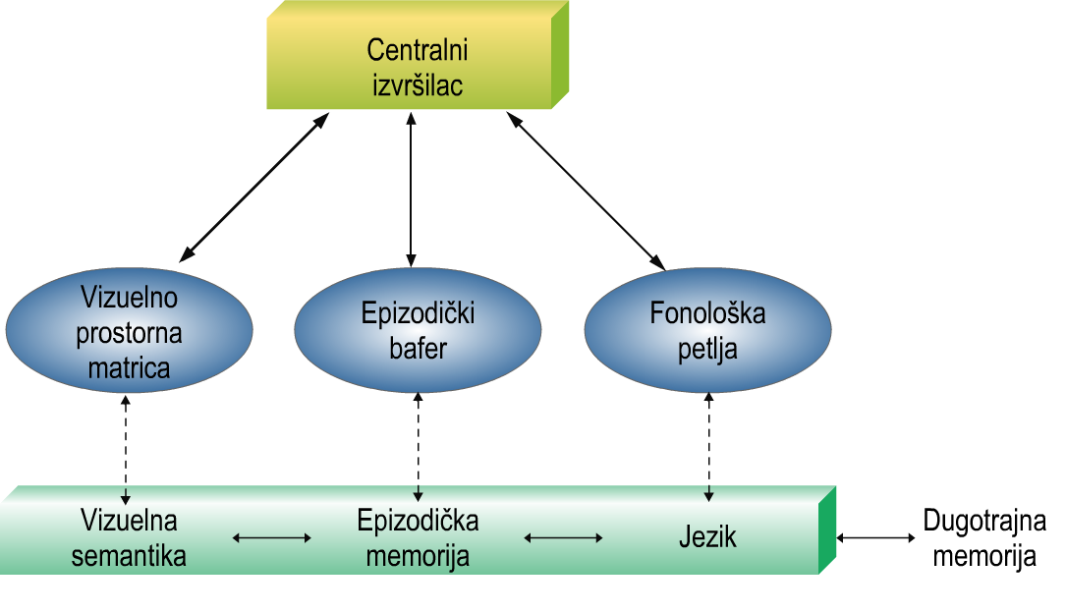
Novi model radne memorije
Revizija modela (Baddeley, 2000) uvodi novu komponentu koju naziva epizodički bafer.
  komponenti ograničenog kapaciteta,
  usko povezanoj sa
    centralnim izvršiocem i
    dugotrajnom memorijom.

Slide 20
Novi model radne memorije
Uloga epizodičkog bafera ogleda se:
  u izvlačenju informacija iz dugotrajne memorije i
  u njihovom prosleđivanju u dugotrajnu memoriju.

Slide 21
Novi model radne memorije
Epizodički bafer je u direktnom kontaktu sa epizodičkom memorijom,
  aspektom dugotrajne memorije u kojem su uskadištena naša sjećanja i lična iskustva i
  indirektno sa aspektom dugotrajne memorije u kojem su uskadišteni pojmovi i njihove analogne predstave (na primjer vizuelne predstave).

Slide 22
Novi model radne memorije
Osnovna uloga epizodičkog bafera je:
  integracija informacija koje su kodovane u različitim modalitetima i
  grupisanje u uže i šire smisaone cjeline (epizode).
Bedlej pretpostavlja da je integracija informacija moguća zahvaljujući činjenici da epizodički bafer operiše u „zajedničkom multidimenzionalnom” kôdu

Slide 23
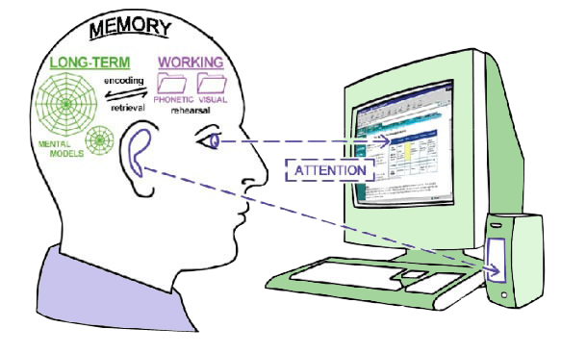
Prepoznavanje vizuelnog i verbalnog materijala
Najveći broj bitnih informacija primamo preko čula vida
Vizuelne predstave su dominantne.
Najveći broj istraživanja usmjeren je na proučavanje vizuelnih predstava.

Slide 24
Prepoznavanje vizuelnog i verbalnog materijala
Rezultati eksperimenata pokazuju:
  izuzetnu uspješnost u prepoznavanju slikovnog materijala i
  relativno sporo zaboravljanje.
Uspješnost prepoznavanja slikovnog materijala je daleko veća nego u prepoznavanju verbalnog materijala,
  što govori o razlikama između analognog i simboličkog koda

Slide 25
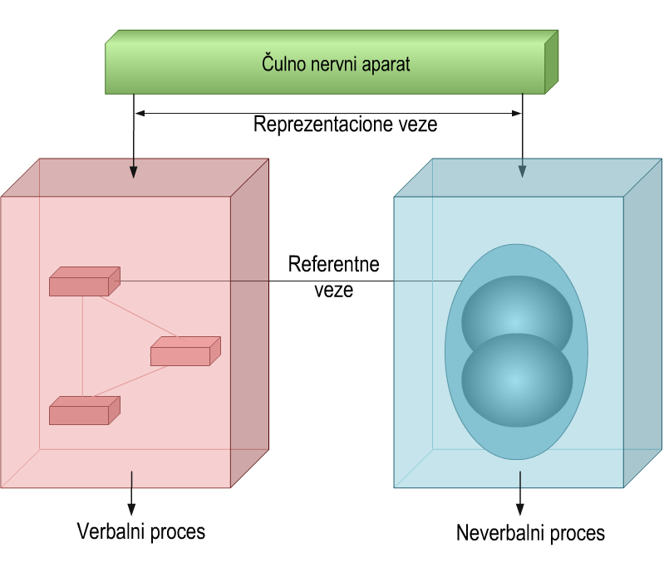
Teorija dvostrukog koda
Rezultati istraživanja (Paivio, 1969) ukazuju da postoje:
  podsistem zadužen za skladištenje verbalnog (simboličkog) materijala i
  podsistem koji sadrži vizuelne predstave.

Slide 26
Termin multimedija?
Različito značenje za različite ljude.
  osobu koja sjedi ispred računara i posmatra prezentaciju koja se sastoji od teksta na ekranu, grafičkog prikaza ili animacije i zvuka.
  „živa” prezentacija kod koje grupa ljudi sjedi u prostoriji i gleda slike prikazane na jednom ili više ekrana i slušaju muziku ili neki drugi zvuk preko zvučnika.
  gledanje video snimka na televizijskom ekranu
  gledanje prezentacije u Power Point alatu
  predavanje za vrijeme koga predavač priča i crta po tabli
  najjednostaviji je lekcija u knjizi koja se sastoji od odštampanog teksta i crteža

Slide 27
Multimedija - danas
Termin koji se danas smatra multimedijom je prezentacija nekog sadržaja uz korišćenje i riječi i slike.
Riječ
  misli se na sadržaj predstavljen u verbalnoj formi
    odštampan ili izgovoren tekst,
Slika
  podrazumijeva se sadržaj predstavljen u slikovnoj formi
    statička slika koja uključuje ilustracije, grafove, fotografije i mape ili
    dinamička slika koja uključuje animaciju i video.

Slide 28
Multimedija
Šira definicija multimedije je predstavljanje sadržaja u više oblika (formata).
Sa stanovišta kognitivne psihologije definišu se dva oblika:
  verbalni i
  vizuelni.
Termin multimedija ima različito značenje u zavisnosti od toga da li se koristi
  kao imenica ili
  kao pridjev.

Slide 29
Multimedija
Kada se koristi kao imenica multimedija se odnosi na tehnologiju koja omogućava predstavljanje sadržaja u vizuelnom i verbalnom obliku.
Tada termin označava multimedijalnu tehnologiju –
  uređaj koji se koristi za prezentiranje vizuelnog i verbalnog sadržaja

Slide 30
Multimedija
Kada se koristi kao pridjev multimedija se može koristiti u sledećem kontekstu:
  multimedijalne poruke ili multimedijalne prezentacije –
    prezentacije koje uključuju riječi i slike,
  multimedijalno učenje –
    stvaranje mentalne reprezentacije pomoću riječi i slika,
  multimedialne obrazovne poruke ili prezentacije (multimedijalno podučavanje) –
    prezentacije koje uključuju i riječi i slike i čiji je cilj podrška (pothranjivanje) učenju.

Slide 31
Multimedija
Ako multimedija uključuje predstavljanje materijala u dva ili više formata važno pitanje je kako okarakterisati način predstavljanja.
Postoje tri rešenja:
  način isporuke se odnosi na uređaj koji prenosi (isporučuje) instrukcijske poruke;
  način predstavljanja se odnosi na format kojim je predstavljena instrukcijska poruka;
  čulni modalitet preko koga se prima instrukcijska poruka.

Slide 32
Način isporuke poruke
Najčešće se koristi multimedija da označi predstavljanje materijala pomoću dva ili više uređaja za isporuku.
Pažnja je usmjerena na fizički sistem koji se koristi za isporuku informacija kao što su:
  ekran računara, zvučnici, projektori, video rekorderi, table i ljudski glas.
  multimedije koja koristi računar CAM (Computer based multimedia)) materijal može biti prezentiran pomoću ekrana i pomoću zvučnika.
Drugi način bio bi pomoću projektora i glasa profesora (predavača).
Štampana knjiga nije multimedijalno sredstvo
  jedino prezentaciono sredstvo odštampana knjiga

Slide 33
Format poruke
Drugi pogled na multimediju znači da je materijal predstavljanje pomoću jednog ili više formata.
Pažnja je usmjerena na format materijala, odnosno šta se koristi:
  riječi ili slike.
Na primjer za multimediju koja koristi računar može se upotrijebiti:
  verbalni format
    u vidu teksta na ekranu ili
    priča koja se čuje preko zvučnika,
  slikovni format kao što je na primjer
    mirna slika ili
    animacija

Slide 34
Čulni modalitet
Treći pogled na multimediju bio bi vezan za različite čulne modalitete koji su uključeni kao što su
  auditivni modalitet i
  vizuelni modaliteti.
Na taj način se obrađuju materijali kao što je:
  priča,
  animacija,
  slajdovi sa tekstom i ilustracijama.

Slide 35
Učenje sa multimedijom
Za učenje kažemo da je multimedijalno kada akteri stvaraju mentalnu reprezentaciju (predstavu) koristeći:
  riječi (kao što su izgovoren ili odštampan tekst) i
  slike (kao što su crteži, fotografije, animacije ili video).
Postoje brojna istraživanja koja se bave procesom stvaranja mentalnih prezentacija pomoću riječi i slika.

Slide 36
Multimedijalne instrukcije
Multimedijalne instrukcije (ili multimedijalno okruženje za učenje) pretpostavlja korištenje riječi i slika sa ciljem da se poboljša učenje.
Multimedijalne instrukcije se odnose na pravljenje multimedijalnih prezentacija na takav način da pomognu ljudima u stvaranju mentalne reprezentacije

Slide 37
Teorija multimedijalnog učenje
Multimedijalno učenje zasniva se na ideji da instrukcijske poruke treba projektovati imajući u vidu kako ljudski um funkcioniše.
Najveći uticaj na teoriju o multimedijalnom učenju imale su:
  kognitivna teorija opterećenja (Sweller 1999, 2003, 2005),
  kognitivna teorija o multimedijalnom učenju (Mayer 1996, 2001, 2005).

Slide 38
Kognitivna teorija opterećenja
Mogućnosti operativne memorije značajno su ograničene kada ona obrađuje nove informacije
  pošto nije uključen centralni izvršilac da ih organizuje.
Poznate, organizovane informacije prethodno smještene u dugotrajnoj memoriji može da preuzme centralni izvršilac
  i tako prevaziđe ograničenost operativne memorije.
Učenje se definiše kao promjena u dugotrajnoj memoriji –
  dobro naučen prethodni materijal pomaže učenju novog.
Primarni cilj instrukcije je da dovede do odgovarajućih promjena u dugotrajnoj memoriji.

Slide 39
Kognitivna teorija opterećenja
Sa stanovišta multimedijalnog učenja znanje je u dugotrajnoj memoriji organizovano u formi šeme bez obzira da li je:
  slikovno ili
  verbalno napisano ili
  izgovoreno.
Šeme su kognitivna organizacija koja omogućava da se više elemenata neke informacije posmatraju kao jedan element (Chi, Glaser, Rees 1982).
Ni ograničenje u trajanju ni ograničenje u kapacitetu ne odnosi se na informacije koje su već organizovane u šeme u dugotrajnoj memoriji i koje se mogu dopremiti u radnu memoriju.

Slide 40
Kognitivna teorija multimedijalnog učenja
Kognitivna teorija multimedijalnog učenja zasnovana je na tri pretpostavke:
  dvostrukom kanalu –
    ljudi posjeduju odvojene kanale za obradu vizuelnih i auditivnih informacija (Paivio, Badldely, 1986, 1999, 2003);
  ograničenom kapacitetu –
    ljudi imaju mogućnost da obrade samo ograničenu količinu informacija u jednom kanalu u datom trenutku (Chandler, Sweller, 1991, Badldely, 1986, 1999);
  aktivnoj obradi –
    ljudi aktivno uče usmjeravajući pažnju na relevantne informacije, organizujući odabrane informacije u koherentnu mentalnu reprezentaciju i integrišući mentalnu reprezentaciju sa drugim znanjem (Mayer, 1996, 2001, 2005; Wittrock, 1989).

Slide 41
Kognitivni model multimedijalnog učenja
Značajna kognitivna obrada koja se zahtijeva kod multimedijalnog učenja predstavljena je vezama koje su označene kao:
  odabir slike,
  odabir riječi,
  organizovanje slike,
  organizovanje riječi i
  integracija.

Slide 42
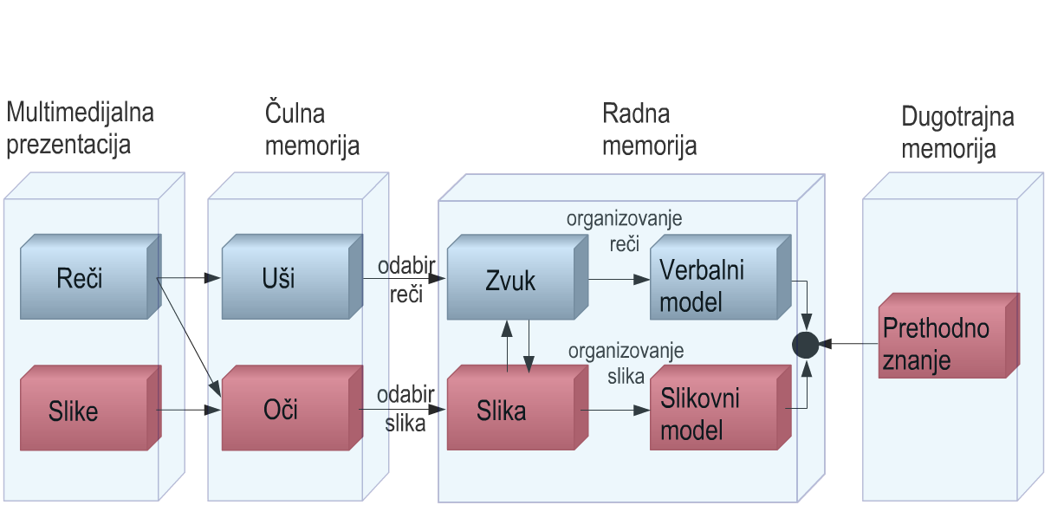
Kognitivni model multimedijalnog učenja
Obrada slike

Slide 43
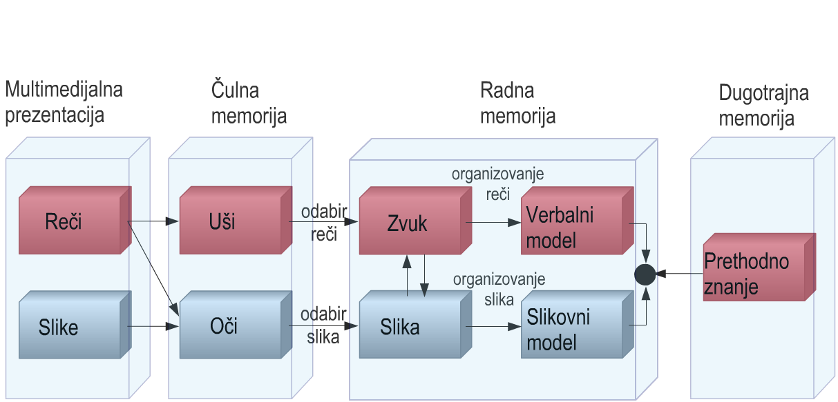
Kognitivni model multimedijalnog učenja
Obrada izgovorenog teksta

Slide 44
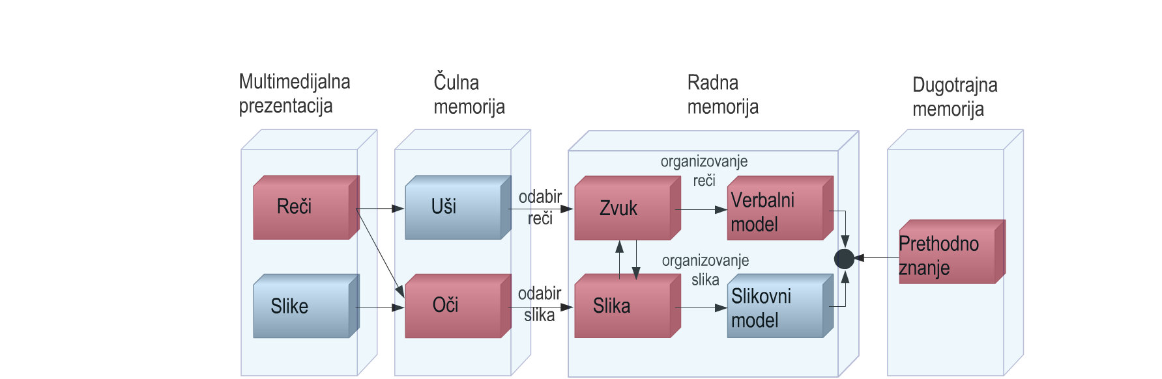
Kognitivni model multimedijalnog učenja
Obrada odštampanog teksta

Slide 45
Okruženja za multimedijalno učenje
Osnovni principi koje treba imati u vidu kod projektovanja okruženja za multimedijalno učenje su:
  Multimedijalni princip:
    studenti uče bolje pomoću riječi i slika nego samo pomoću riječi (Fletcher, 2003; Tobias, 1989; Fletcher, Tobias, 2005);
  Princip podijeljene pažnje:
    studenti uče bolje kada su riječi i slike fizički i vremenski integrisane (Sweller, 1990, 1998; Ayres, Sweller, 2005);
  Princip modaliteta:
    studenti uče bolje pomoću crteža i izgovorenog teksta, nego pomoću crteža i štampanog teksta (Sweller; 1990, 1998; 2005);

Slide 46
Okruženja za multimedijalno učenje
Osnovni principi koje treba imati u vidu kod projektovanja okruženja za multimedijalno učenje su:
  Princip redundantnosti:
    studenti uče bolje kada ista informacija nije predstavljena u više formata (Ward, Sweller; 1990; Sweller, 1990, 1994; 2005);
  Princip segmentiranja, pripreme i modaliteta:
    studenti uče bolje kada je multimedijalna poruka predstavljena manjim cjelinama,
    kada znaju unaprijed imena i karakteristike osnovnih koncepata i
    kada je tekst izgovoren, a ne napisan (Mayer, 1996, 2001, 2005).

Slide 47
Okruženja za multimedijalno učenje
Napredni principi koje treba imati u vidu kod projektovanja okruženja za multimedijalno učenje su:
  Princip vođenja i otkrivanja:
    studenti uče bolje kada su vođeni kroz multimedijalno okruženje zasnovano na otkrivanju (De Jong, 1992, 1998; 2005);
  Princip samoobjašnjenja:
    studenti uče bolje kada se podstiču da za vrijeme učenja sami sebi objašnjavaju određene pojmove (Chi, 2000; Roy, Chi, 2005);
  Princip navigacije:
    studenti uče bolje kada je materijal predstavljen kao hipertekst sa mogućnošću kretanja po njemu (Rouet, Vidal-Abarca, 2002; Pottele, Rouet, 2003, 2005);

Slide 48
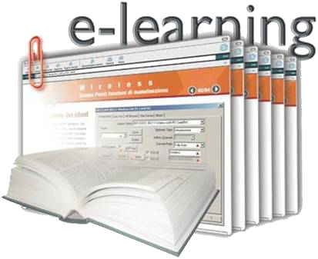
Elektronsko učenje
2. dio

Slide 49
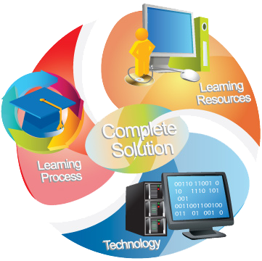
Elektronsko učenje (e-learning)
Elektronsko učenje (e-learning)
  učenje pomoću računara (computer-based learning)
  Korišćenje nastavnih materijala u učenju :
    CD-ROM tehnologije,
    audio,
    vizuelnih i
    interaktivnih

Slide 50

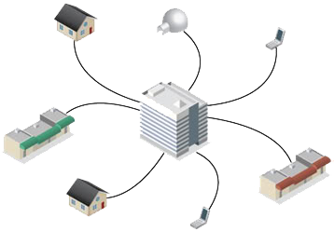
Učenje na daljinu (distance e-learning)
Jedan oblik elektronskog učenja sa svojim specifičnostima
Poseban sistem za učenje
  povezivanje učenika sa resursima za učenje, koji se distribuiraju na daljinu

Slide 51
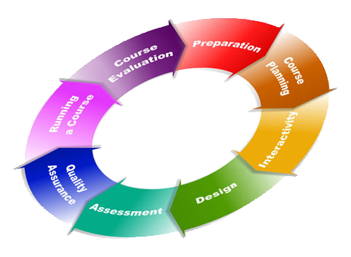
Osnovne karakeristike sistema za učenje
Osnovne karakteristike:
  organizuje se nastava po utvrđenim principima
  omogućava se kompletno učenje
  unapređuje se nastavna praksa

Slide 52

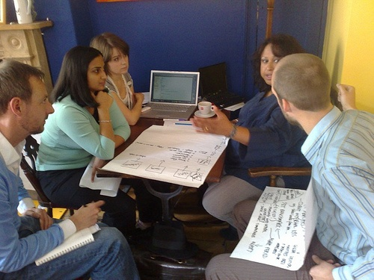
Osnovni proncipi sistema za učenje
Osnovni principi:
  podsticanje samostalnosti
  podsticanje kreativnosti
  adaptivnost učenicima
  individualizacija
  intezivna komunikacija
Za termine NASTAVA+UČENJE koristićemo termin: UČENJE

Slide 53

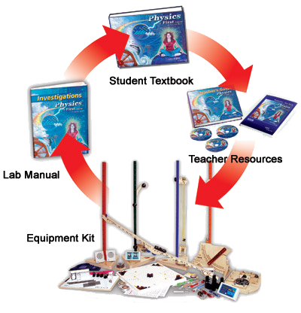
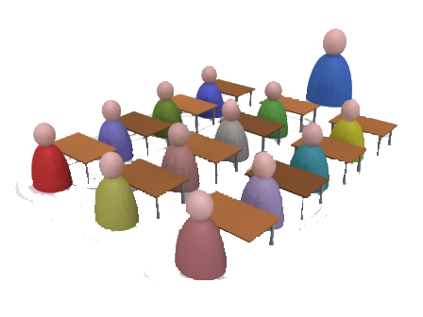

Istorijat sistema za učenje
Učenje do pojave e-učenja
Sredina XX veka
E- učenje

Slide 54

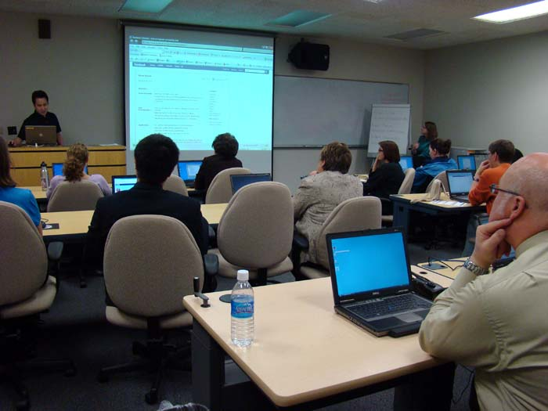
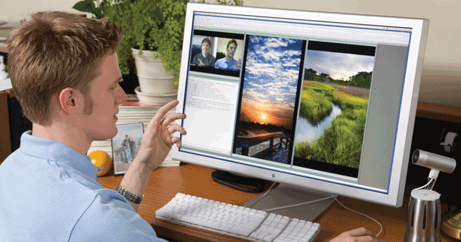
Istorijat sistema za učenje
Učenje
preko
Interneta
Kraj XX
veka
kraj XX i početak
XXI veka
Hibridno učenje
?

Slide 55
Oblici učenja
Zastupljeni u razvijanim sistemima za učenje:
  Tradicionalno učenje (u učionici)
    Traditional (Face-To-Face) learning
  Učenje na daljinu
    Distance Learning
  E-učenje (korišćenjem računara)
    E-learning (Computer Based Learning)
  Učenje korišćenjem Interneta
    Internet Based Learning
  Učenje na daljinu preko Interneta
    Internet Based Distance Learning
Hibridno učenje
  Blended Learning

Slide 56
Modeli sistema za elektronsko učenje
Vizualizacija nastave
  korišćenje portabl računara i projektora za elektronske prezentacije i demonstracije
  uglavnom pomoću alata PowerPoint, Flash
Učenje iz CD izdanja raznih vrsta udžbenika
  udžbenici urađeni na programskim jezicima:
    Java, PHP, Flash...
  nude:
    ilustracije, animacije, zvuk...
  novi alati za učenje:
    interaktivnost i simulacije.
  početak razvoja
    virtuelnih okruženja za učenje

Slide 57
Učenje na daljinu (distance learning)
Prvi sistemi za učenje na daljinu
  U Velikoj Britaniji (1969.) - prvi “Otvoreni univerzitet “
  ponuđeno učenje samo na daljinu
  studenti su na TV-u pratili izlaganja udaljenih profesora
Sistemi za učenje na daljinu u savremenoj varijanti
  uslovljeni razvojem Interneta i multimedija
  početak razvoja Interneta (1990.)
    smatra se početkom razvoja ove varijante sistema za učenje na daljinu

Slide 58


Učenje na daljinu
Učenje na daljinu u savremenoj varijanti (Internet-based distance e-learning)
Primjena Interneta i ostalih savremenih računarskih tehnologija u razvoju:
  programskih platformi za učenje preko Interneta (Internet Based Learning Management Systems)
  "Otvorenih univerziteta“
    http://ocw.mit.edu/index.htm
  sertifikovanih programa
  kompletnih sistema za učenje
  ....

Slide 59
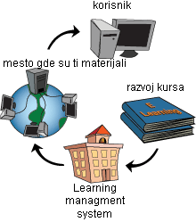
Prednosti sistema za učenje preko Interneta
Korišćenje mngo savremenih resursa
Podsticanje samostalnog i aktivnog sticanja znanja
Mogućnost redovne komunikacije o gradivu
Učenje prilagođeno predznanju i stilu učenika
Mogućnost redovne kontrole napredovanja u učenju...
Fleksibilni prostor, vrijeme i dinamika učenja.

Slide 60
Nedostaci sistema za učenje preko Interneta
Nemoguć redovan i brz pristup Internetu
Nepostojanje uslova za kontinualno učenje van učionice
Nedostatak osjećaja da nastavu vode stvarni ljudi
Osjećaj izolovanosti od ostalih učenika
Potreba za komunikacijom uživo o gradivu
Nedostatak motivacije za učenje

Slide 61
Digitalne podjele
Digitalna podjela (digital divide) i e-ekonomija mijenjaju prirodu globalne ekonomije
Preduslov za smanjenje digitalne podjele i razvoj e-ekonomije je izgrađenost telekomunikacione infrastrukture
Definisan je digitalni indeks DOI (Digital Oportinuty Index):
  prdstavlja mjeru razvoja informacionog društva,
  mjera veličine digitalne podjele između razvijenih i nerazvijenih,

Slide 62
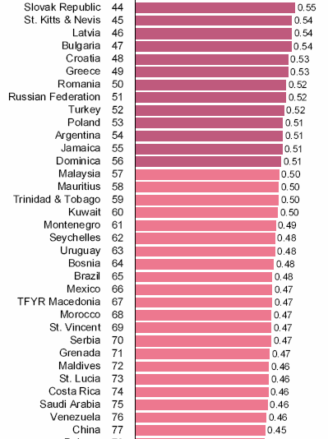
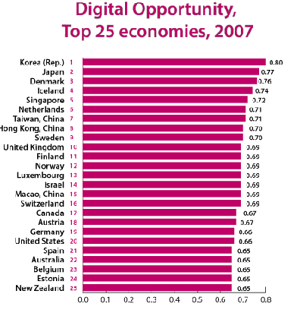
Digital Oportinuty

Slide 63
Proces učenja u e-obrazovanju
Ako posmatramo obrazovanje na daljinu sa vremenskog aspekta možemo da uočimo četiri faze:
  pripremu (organizacione pripreme, priprema sadržaja, materijala, i preduslove koje student mora da zadovolji),
  aktivnosti studenta u toku samog obrazovnog procesa,
  interakciju studenata sa nastavnim sadržajima, evaluaciju stečenog znanja i
  transfer znanja.

Slide 64
Proces učenja u e-obrazovanju

Slide 65
Razlozi razvoja hibridnih sistema za učenje
Blended Learning Systems
Postoje ograničenja:
  i samo tradicionalnih ili
  samo sistema za učenje na daljinu
Ideja da se iskoristi najbolje od jednih i drugih sistema
  primjena savremenih tehnologija
  velika fleksibilnost u učenju
  komunikacija uživo o gradivu

Slide 66

Hibridno učenje (blended learning)
Razvijaju se kursevi koji kombinuju:
  učenje u učionici i
  učenje preko Interneta.

Slide 67
Hibridni sistem za učenje
Savremeni hibridni sistem za učenje (hibridni sistem za učenje) je sistem u kome se učenje u učionici i učenje preko Interneta dopunjuju, da bi dali što bolje rezultate.

Slide 68

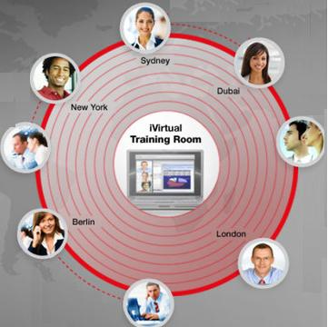
Hibridno učenje (blended learning)
Ovakvi kursevi koriste sve prednosti savremenih tehnologija, kao što su:
  fleksibilnost u vremenu,
  fleksibilnost u prostoru i
  dinamici učenja.

Slide 69
Hibridno učenje
Ne odbacuje značaj tradicionalnog učenje:
  časove u učionici i
  razgovor uživo

Slide 70
Hibridno učenje
Razvijaju se najrazličitiji oblici ovakvih kurseva:
  od onih na kojima se Internet koristi samo za izradu domaćih zadataka,
    dok su svi časovi i dalje u učionici.
  do kurseva koji podrazumijevaju časove i redovnu komunikaciju između studenata i njihovih predavača preko Interneta

Slide 71
Hibridni sistem za učenje
Kategorije postojećih modela hibridnih sistema za učenje
U zavisnosti od primijenjenih tehnologija:
tradicionalan + primjena računara samo u učionici
tradicionalan + primjena računara van učionice
tradicionalan + primjena Interneta
U zavisnosti od načina kombinovanja primijenjenih tehnologija:
osnovni – dodatni časovi primjenom računara
prošireni – dodatni časovi primjenom Interneta
napredni – redovni časovi preko Interneta

Slide 72
Osnovne komponente hibridnih sistema za učenje
Učionica
Laboratorija
Programsko okruženje
Štampani nastavni materijali
E-nastavni materijali
Konsultacije uživo
Provjere znanja u učionici
Učionica na daljinu
Laboratorija na daljinu
Internet programsko okruženje
Multimedijalni nastavni materijali preko Interneta
Konsultacije preko Interneta
Provjere znanja preko Interneta
hibridni
off-line
on-line

Slide 73

Uloge učesnika u e-sistemima za učenje
Učenik i nastavnik:
  dobijaju izmijenjene uloge u odnosu na tradicionalne
Veliki broj uloga zahtijeva više učesnika:
  Menadžer kursa
  Projektant kursa
  Projektant baze znanja
  Menadžer baze znanja
  Web programer
  Web administrator
  Tutor
  Mentor
  Tehnološki stručnjak
  Menadžer kvaliteta...

Slide 74
E-učenje u okruženju
Univerziteti uključeni u program Evropske Unije za istočnu i centralnu Evropu pod nazivom Phare iz zemalja:
  Mađarska, Bugarska, Rumunija, Slovenija.
Fakulteti uključeni u program Evropske Unije pod nazivom:Tempus Education and Culture iz zemalja:
  FERI Maribor, FER Zagreb, FEIT Skolje, TFC Čačak. FON Beograd, Univerzitet u Banja Luci,....

Slide 75
Programske platforme
Programske platforme za učenje preko Interneta (Internet Based Learning Management Systems)
Svaka ovakva programska platforma ima sledeće komponente:
  bazu podataka („sistem platforme”)
  razne vrste multimedijalnih sadržaja („sadržaj platforme”)
  dinamičku Internet aplikaciju („„izgled platforme”), koja upravlja bazom podataka i multimedijalnim sadržajima i pruža korisnicima svoje usluge preko Interneta

Slide 76
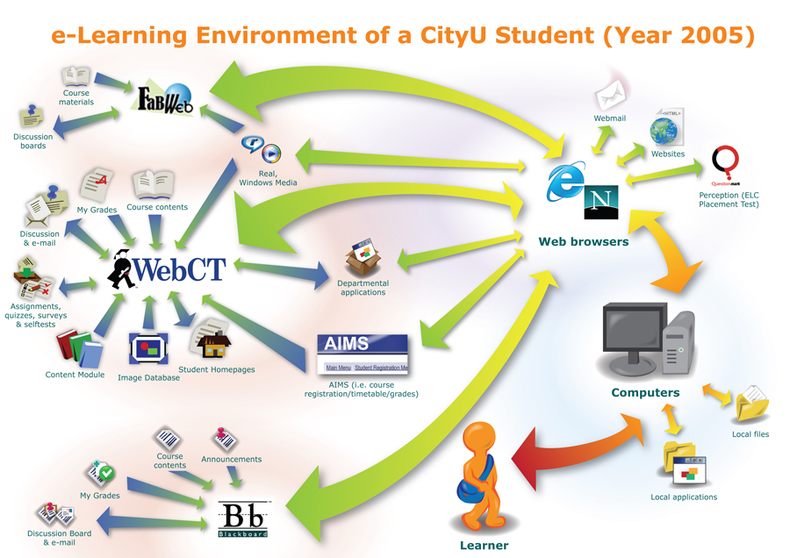
Programske platforme

Slide 77
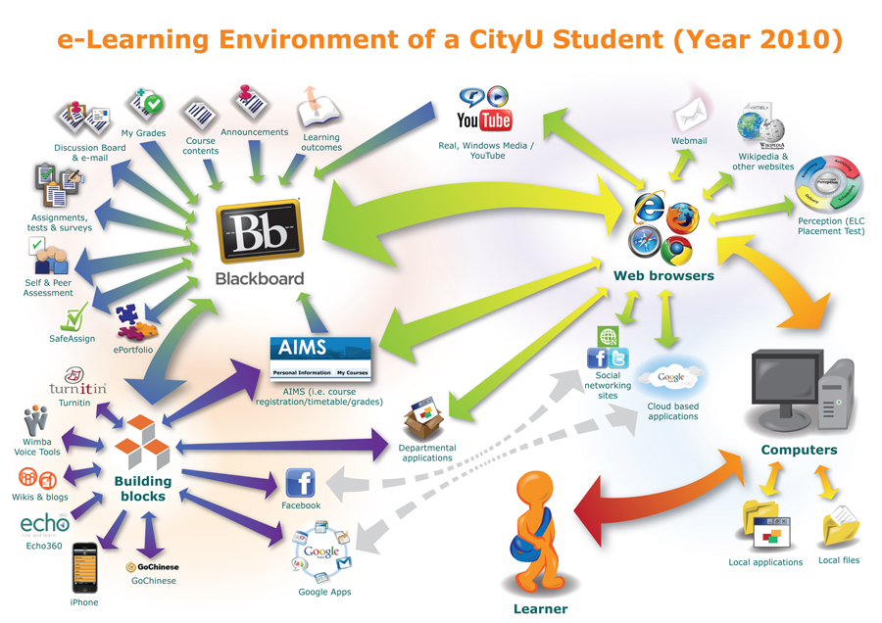
Programske platforme

Slide 78



Programske platforme
Postoje:
  komercijalne
    WebCT, Blackboard, Angel, IBM Lotus, Learn2Learn... i
  besplatne
    Illias, ATutor, Caroline, Site@School, Moodle...

Slide 79
Učenje na daljinu u savremenoj varijanti
Rezultat razvoja (hronološkim redom):
  učenja na daljinu (distance learning)
  učenja pomoću računara (computer-based learning)
  učenja primjenom Interneta (Internet-based learning).
Za sada razvijeno i već se primjenjuje:
  u oblasti visokog obrazovanja

Slide 80



Učenje na daljinu u vodećim svetskim firmama
Najdinamičnije u razvoju sistema za učenje na daljinu:
  Microsoft
  Cisco Networking Academy
  Oracle Corporation .....
Iskustva:
  razvijeni kompleksni i bogati multimedijalni sadržaji,
  omogućena je značajna individualnost u učenju,
  smanjenje cijene: u prosjeku 30% po kursu...

Slide 81
Učenje na daljinu u visokoškolskim ustanovama širom svijeta
U periodu od poslednjih 10 godina:
  učenje na daljinu ušlo je u praksu visokoškolskih ustanova širom svijeta;
  Američki univerziteti (karajem 90.-tih) – prvi su ponudili svojim studentima savremene sisteme za učenje na daljinu;
  Početkom 2000.-ih – Evropska Unija je usvojila učenje na daljinu kao prioritet u visokom obrazovanju;
  U Velikoj Britaniji – rođena je ideja o savremenim hibridnim sistemima za učenje.
Od tada – širom sveta se razvijaju najrazličitiji modeli savremenih sistemi za e-učenje

Slide 82
Zakon?
Po najnovijem zakonu o visokom obrazovanju :
  "Visokoškolska ustanova može izvoditi studijski program na daljinu, u skladu sa dozvolom za rad“
Razvoj programa za učenje na daljinu
  veoma je složen proces
Korišćenje već postojećih iskustava ovakvih programa
  veoma je značajno

Slide 83
Programska platforma Moodle
Karakteristike:
  ima besplatno dostupnu instalaciju sa Interneta
  predavačima omogućava –
    jednostavno postavljanje kurseva,
    nastavnih materijala i provjere znanja
    i ocenjivanje.
  studentima omogućava jednostavno korištenje kurseva nastavnih materijala i samoprovjeru znanja
  ima veliki broj referenci širom svijeta (OpenUniversityUK, UniversityCA, UCLA…)
Adresa:
http://moodle.org

Slide 84
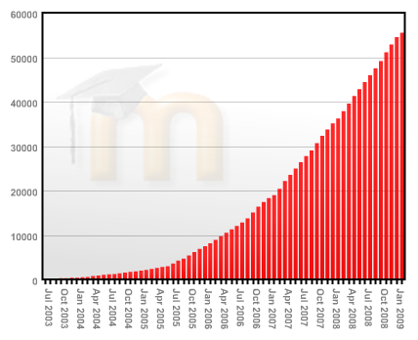
Broj sajtova na programskoj platformi Moodle
Adresa sajta Visoke škole elektrotehnike i računarstva strukovnih studija u Beogradu:
  http://e-learn.viser.edu.rs/moodle/

Slide 85
2. DIO
Socijalne mreže
Social Networking
Online Social Networks

Slide 86
(Samo) prije 10 godina…
Malo ili ni malo iskustva sa....
  Web sajtovima, e-poštom, spamovima (spam), virusima (na računarima)
  Mobilni računari su bili skupi i veoma rijetki
  Sony Walkman je bio tehnološki vrh
  CD je bio prava stvar
  WiFi je bio potpuno nepoznata stvar
  MySpace je označavao dio stana!

Slide 87
Stvari su se promijenile, tako da se danas,…
Ne može zamisliti život bez:
  računara –
    stonih (desktops),
    prenosivih (laptops),
    ličnih digitalnih asistenata (PDA)
  Mobilni i pametni telefoni (smart cell phones),
  Digitalnih uređaja za reprodukciju muzike (digital music players),
  Digitalnih kamera, i, naravno,
  Stalni, brzi pristup Internetu

Slide 88
Pojavile su se nove, globalne marke
  Facebook,
  MySpace,
  YouTube,
  Wikipedia,
  Twitter,
  World of Warcraft,
  Second Life,…

Slide 89
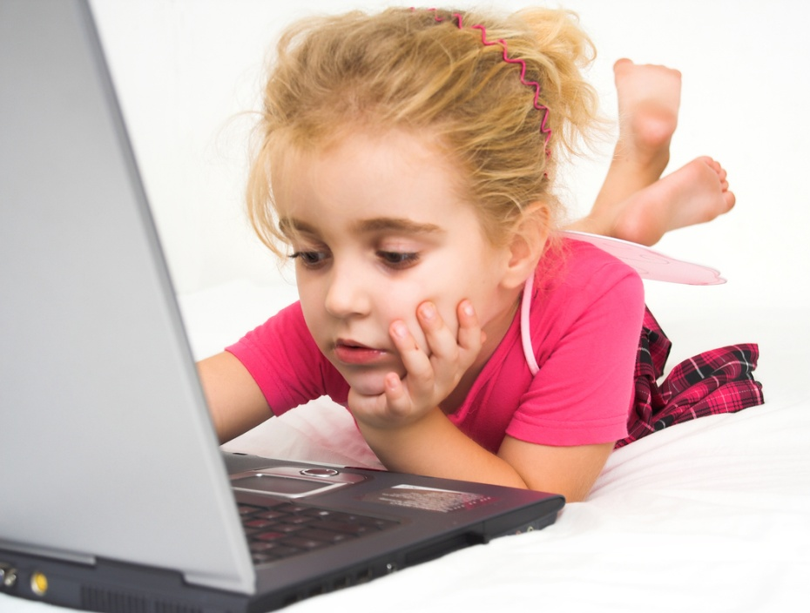
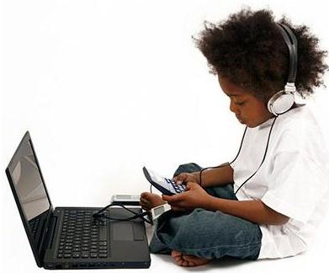
Digital Natives, Digital Immigrants
Današnji studenti nisu više ljudi koje je naš obrazovni sistem projektovan da podučava
Marc Prensky http://www.marcprensky.com/writing

Slide 90
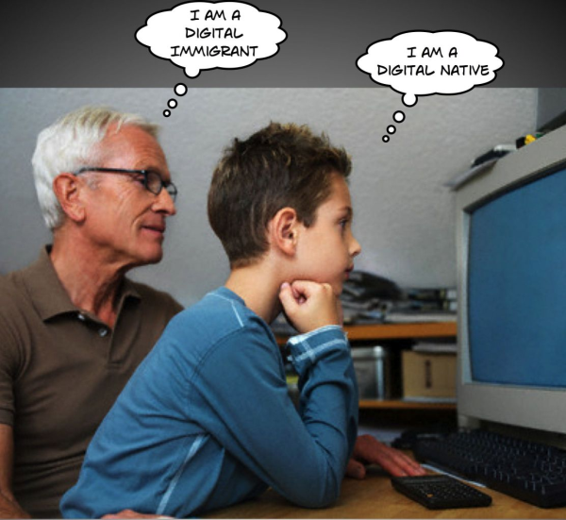
Digital Natives, Digital Immigrants

Slide 91
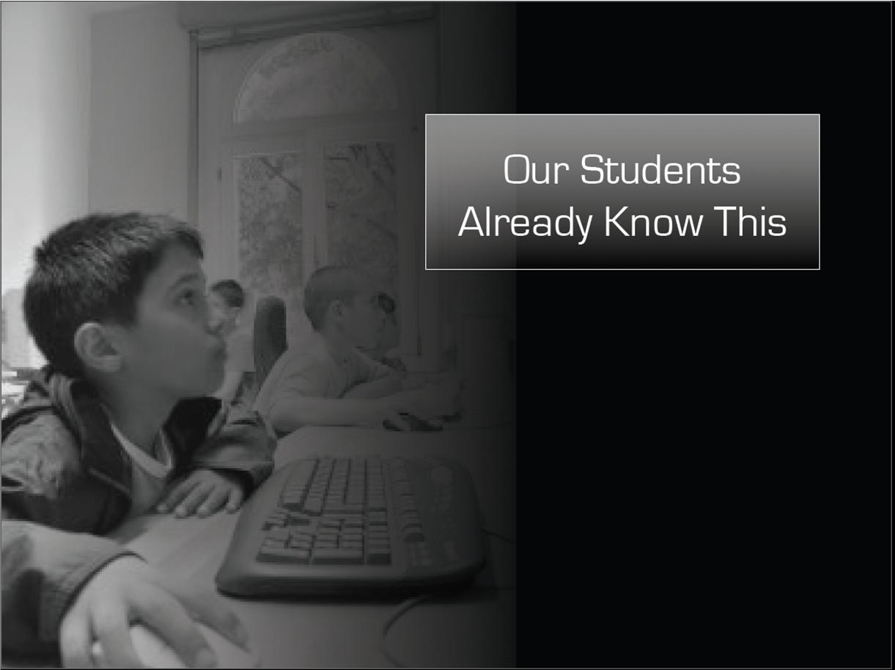
Današnji studenti
već znaju
87%
“online”
Komunikacija,
Igrice,
Vijesti,
Kupovina

Slide 92
Današnji studenti
već znaju
57%
Kreiraju sadržaje
Web stranice,
slike,
Video sadržaje,
blogs,
mashups,..

Slide 93
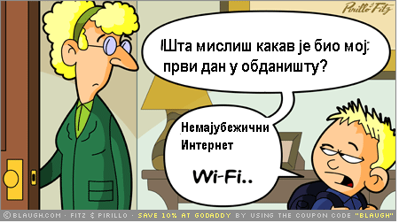
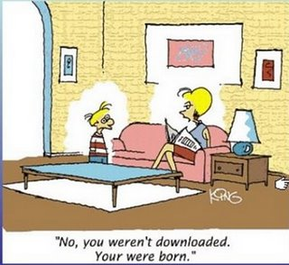
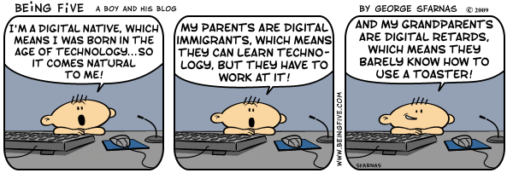
Digital Natives, Digital Immigrants

Slide 94

Tradicionalan način & predavanja i učenja da li je primjenljiv?

Slide 95
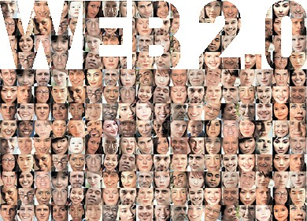
Social Web

Slide 96
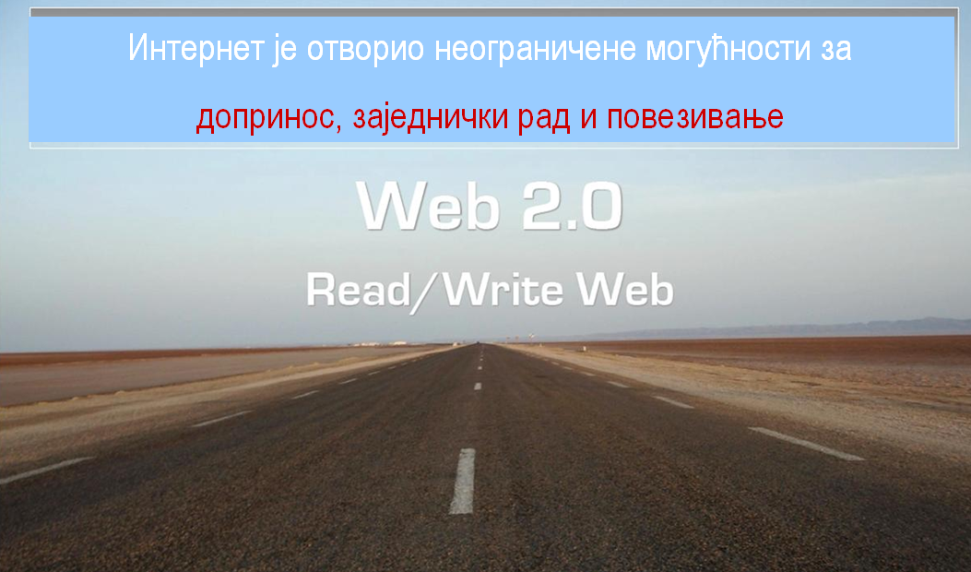
Internet je otvorio neograničene mogućnosti za
Doprinos, zajednički rad i povezivanje

Slide 97
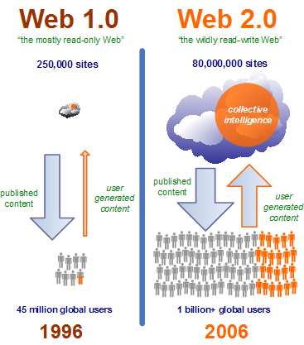

Slide 98
Ključni trendovi koji utiču na visoko obrazovanje
Meta trendovi:
  Socijalno umrežavanje (Social Networking)
  Sadržaji koje kreiraju sami korisnici (User-created Content)
  Kolektivno stvarnje i dijeljenje znanja (Collective generation & sharing of knowledge)
  Kolektivna inteligencija i resursi otvoreni za sve (Collective Intelligence & Open Resources)

Slide 99
Ključni trendovi koji utiču na visoko obrazovanje
Meta trendovi:
  Mobilni telefoni
  Igrice i pedagoške platforme
  Virtuelni svijet (Virtual Worlds)
  Nove forme interfejsa čovjek računar (HCI- Human Computer Interface)
“Kolektivna inteligencija” =
  oblik inteligencije koja prositiče iz saradnje (kolaboracije) više pojedinaca
  “Niko nije tako pametan kao svi”
Horizon Project Reports 2004 – 2008

Slide 100
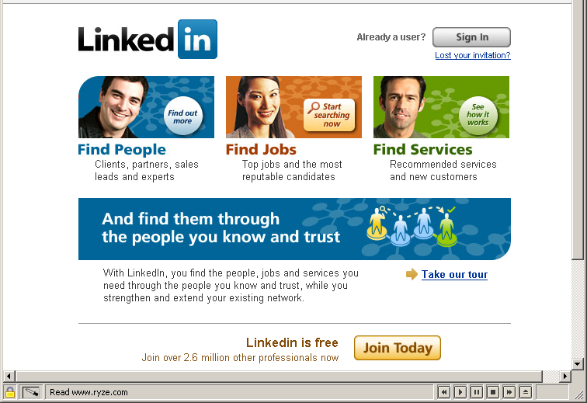
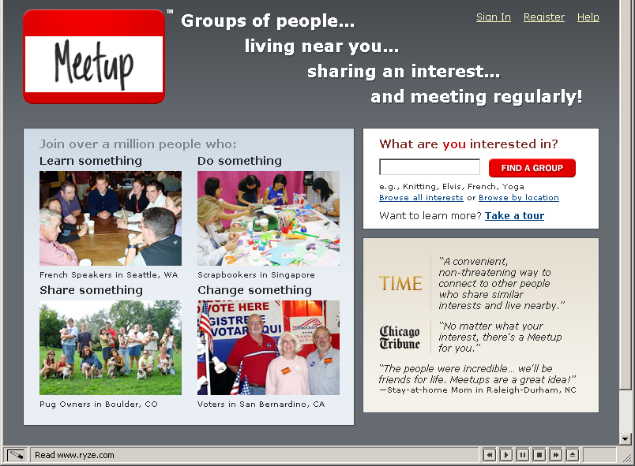
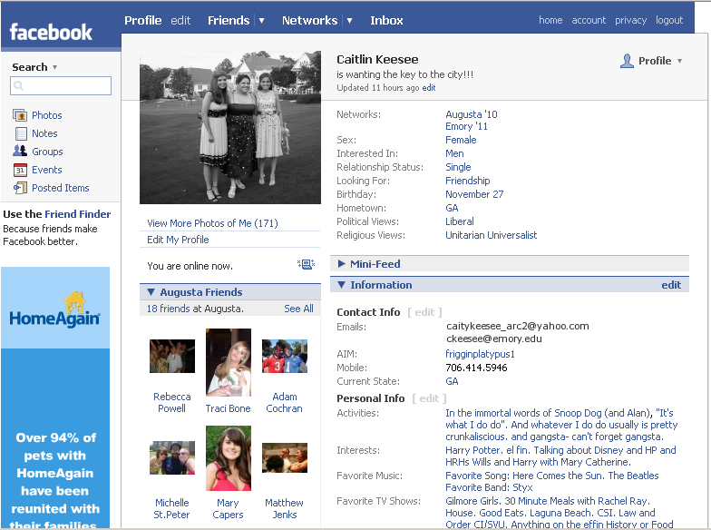
Socijalno umrežavanje
Povezati korisnike u grupe kojima vjerujete ili sa kojima imate zajednički interes)

Slide 101

Facebook – globalni fenomen
Neki statistički rezultati (decembar 2008.):
  140 miliona aktivnih korisnika
  Povećava se za 600,000 korisnika dnevno
  2,6 biliona minuta se potroši na njemu svakog dana (širom svijeta)
  Preko 700 miliona fotografija se postavi svakog mjeseca
  preko 52 000 aplikacija je trenutno dostupno
  140 novih aplikacija se dodaje svakog dana
  …
Dodatna statistika se može naći na: Facebook Growth Explodes, Site Reaches 140 Million Active Users

Slide 102
Sajtovi za društeveno umrežavanje
Među sajtovima čiji se broj najviše povećava i koji se najviše koristi na Internetu
Podstiče društvo da komunicira i da sebe predstavi
  Privlači ljude,
  Zadržava njihovu pažnju,
  Podstiče ih da daju svoj doprinos,
Svi poželjni
kvaliteti
za obrazovni
materijal

Slide 103
Socijalne mreže & učenje
“Gdje su studenti”
  Socijalizacija
  Neformalno učenje (Informal learning)
  Učenje ravnopravnih (Peer-learning)
  Otkrivanje
Crna rupa za trošenje vremena

Slide 104
Socijalne mreže & učenje
Izazov:
Učite studente kako da koriste društvene medije a ne kako da mediji koriste njih
Teach students how to use social media, not letting social media use them.
Michael Wesch
Pogledajte: Machine is Us/ing Us, A Vision of Students Today

Slide 105
Socijalno umrežavanje je ušlo na univerzitete
Studijske grupe na Facebook
Video zapisi kurseva na YouTube
  UC Berkeley (http://youtube.com/ucberkeley)
  University of Southern California je na YouTube takođe: http://youtube.com/usc
  .......

Slide 106
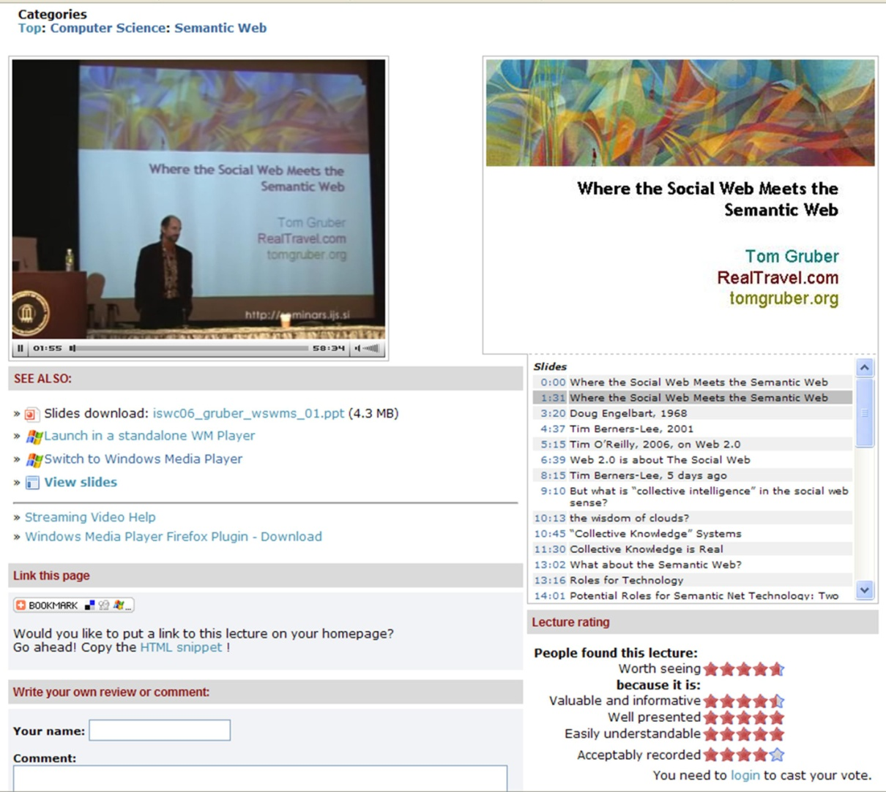
http://videolectures.net

Slide 107
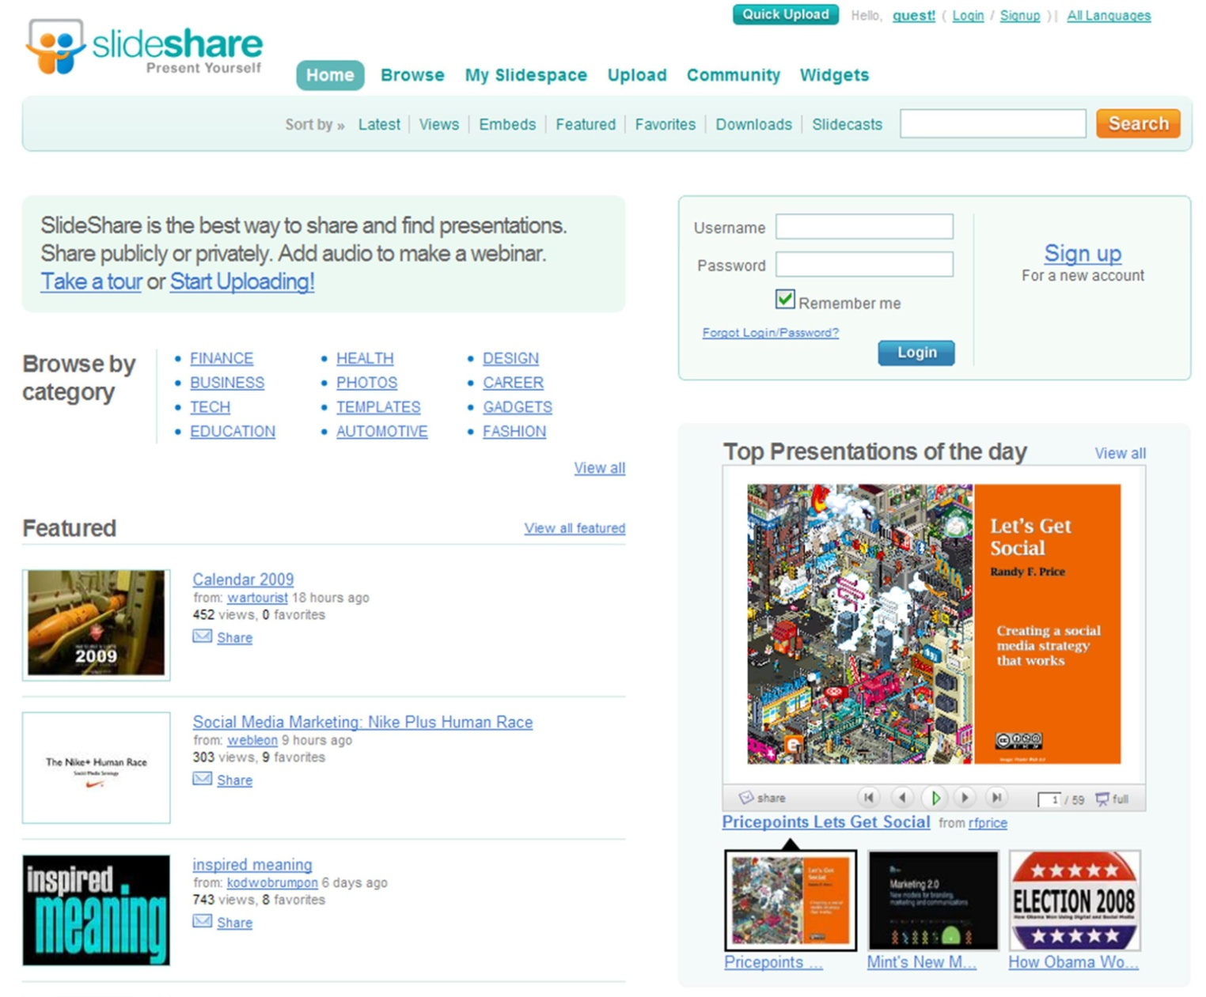
Socijalno umrežavanje za razmjenu slajd prezentacija

Slide 108
Sadržaji koje kreiraju korisnici
(User-Created Content)
Blogging: Najprepoznatljiviji primjer
Šta je to Blogs?
  Web + Logs = Blogs
Web stranice
  postovljene u obrnutom hronološkom redu
  obično napisan od strane jednog lica
  često se zapisuje na određenu temu
    od fotografija, za recepte, ličnih dnevnika za hobi
  prilično redovno ažurira
  može da primi odgovori / komentari

Slide 109
Wiki: alat za međusobnu saradnju
Posebna vrsta Web sajta
  omogućava posjetiocima da dodaju, uklone, urede i promijenu sadržaj
  Nema potrebe za pristup znanju ili softver Web objavljivanja.
Saradnja
  Članovi grupe rade na zajedničkom dokumentu u zajedničkoj lokaciji

Slide 110
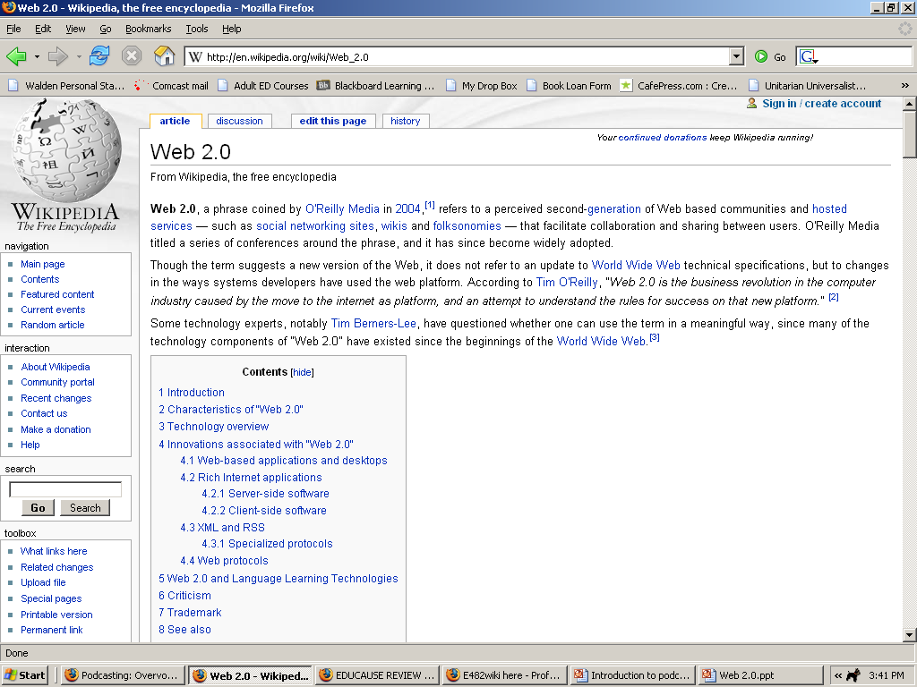
Wikipedia: Collaborative Encyclopedia
Mijenja sadržaj u realnom vremenu ko god to želi

Slide 111
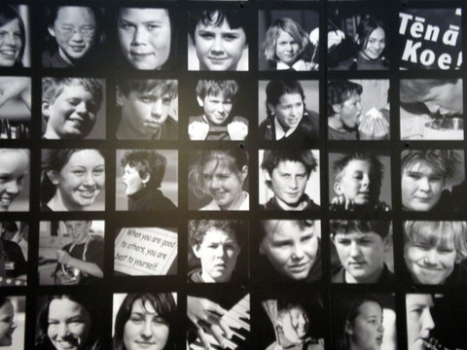
Закључак...
    Znanje je stvoreno kroz saradnju sa vršnjacima, nastavnicima,
    praktikantima

Slide 112
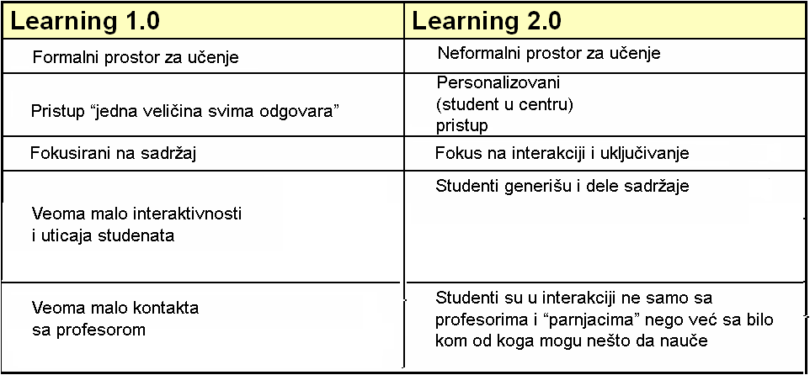
Poređenje tehnologija učenja

Slide 113


Zaključak...
Svijet je postao mali…
Čak ravan (Thomas Friedman)

Slide 114

Da li smo mi svjedoci kraja sadašnjeg obrazovnog sistema?
Disrupting Class: How Disruptive Innovation Will Change the Way the World Learns
by Clayton Christensen, Curtis W. Johnson, Michael B. Horn

Slide 115
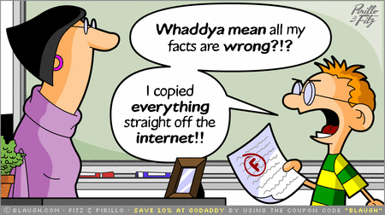
U međuvremnu treba da nađemo način da se nosiomo sa

